Slide 1
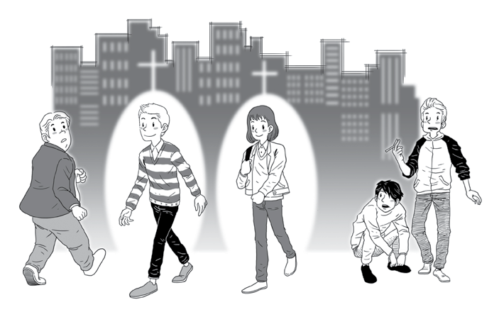
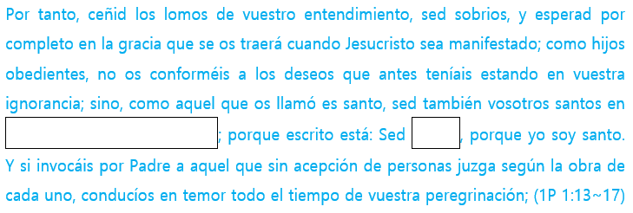
41
La vida distinguida del cristiano
Sed santos, porque yo soy santo
Lv 20:22~26, 1P 1:13~17
Himnario 322 (Como Él viviré)
Hoy aprender
Palabra
1. Conocer el significado de la santidad.
2. Saber que en realidad somos llamados para vivir una vida santa en la tierra.
20

Slide 2
Palabra Entender
El significado básico de ‘ser santo’ es ‘distinguir por separado’. El Dios de la Biblia es un Dios santo. Esto significa que Dios es absolutamente puro y completamente separado de todo pecado. Por lo tanto, ver a Dios como una persona es realmente aterrador, y el pueblo de Dios debe ser un pueblo santo.
En el pasado, estábamos acostumbrados a vivir con cosas que no son santas y lo habíamos considerado como algo normal y ritual. Esta forma de pensar nos hace sentir que una vida de pecado es aceptable. Pero los cristianos son personas que sirven a Dios y, por lo tanto, se les advierte que se aparten de todo tipo de pecados. Dios dice: "Sed santos, porque yo soy santo".
Al recibir la salvación, los cristianos ya han sido santificados en su estado. Pero el Señor nos manda alcanzar la santidad en la vida real. El propósito de que Dios nos santifique en Cristo es para que practiquemos la santidad en nuestra vida diaria. En otras palabras, estamos llamados a vivir una vida santa en esta vida, no en la vida venidera. La santidad en la vida incluye tanto ser apartado para ser usado en la voluntad de Dios como apartado de los pecados del mundo.
Después de vivir una vida santa, el día en que el Señor vuelva, finalmente obtendremos la santidad definitiva y completa en todos los aspectos y entraremos en el santo reino de Dios.
Resumen de la lección
21

Slide 3
Palabra Escríbelas en la tabla de tu corazón (Recitación)
Sino, como aquel que os llamó es santo, sed también vosotros santos en toda vuestra manera de vivir; porque escrito está: Sed santos, porque yo soy santo. (1P 1:15~16)
But as He who called you is holy, you also be holy in all your conduct, because it is written, “Be holy, for I am holy.” (1P 1:15~16)
1
Subraya las palabras o frases clave en la Palabra.
2
¿Qué debes hacer para ser santo y cuán santo quiere Dios que seas?
Palabra Cambiar mi mente a la palabra
1
Escribe brevemente tu aspecto como un ‘nuevo hombre’ que se enfatiza en Efesios 4:24 “vestíos del nuevo hombre, creado según Dios en la justicia y santidad de la verdad.”
➞
Casa
Colegio
Nuevo hombre
Iglesia
22

Slide 4
2
Los cristianos deben apartarse del pecado y mantenerse alejados de las cosas inmundas. En Hechos 15:20 y 29, hay cuatro cosas de las que la persona salva se debe alejar. Escribe cada uno de ellas.
3
¿Cómo es una vida santa y piadosa como cristiano? Escribe específicamente y compártelo en comunión (1Ti 4:5, Ef 5:26, He 12:14, 1Ts 4:3).
4
Escribe algunas formas de tratar sabiamente a tus amigos no salvos que constantemente te invitan que vayas a lugares donde los cristianos no son apropiados, como una sala de PC o una sala de karaoke, etc. Y, comparte comunión con los compañeros de tu clase y aplica los buenos métodos.
23

Slide 5
Palabra Aplicando a la vida
La palabra de hoy
(Escribir la Palabra)
La oración de hoy
(Gratitud / Arrepentimiento / Súplica)
D
Ef 4:24
L
Ef 5:26
M
1Ts 4:3
24

Slide 6
X
1Ti 4:5
J
He 12:14
V
1P 1:16
S
1P 3:15
25

Slide 7
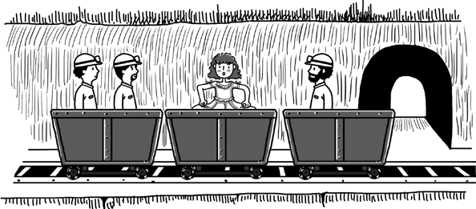
Alegoría
¿Puedo llevar ropa blanca y entrar en la mina de carbón?
Una mujer joven cristiana defendió su entrada al centro de diversiones y le dijo a un amigo que estaba preocupado por ella:
“Pienso que los cristianos pueden ir a cualquier parte.”
El amigo que escuchó esto le contó esta historia.
“Sí, por supuesto que no te equivocas. Pero el verano pasado visité una mina de carbón con mis amigos. Ese día, una mujer joven vestía un vestido blanco.”
Cuando le aconsejé que la visita sería difícil con esa ropa, le preguntó al guía.
Preguntó si podía entrar a la mina de carbón vistiendo ropa blanca, y el guía respondió en ese momento:
"No. Nada te impide entrar en una mina de carbón solo porque vistas ropa blanca. Pero habrá muchas cosas que te impedirán salir de la mina de carbón con ropa blanca."
Esto es como si no hubiera nada que impida que los cristianos vistan ropa blanca cuando quieren socializar con personas que se han ensuciado, pero hay muchas cosas que les impiden seguir vistiendo ropa blanca después de eso.
Si en verdad le habéis oído, y habéis sido por él enseñados, conforme a la verdad que está en Jesús. En cuanto a la pasada manera de vivir, despojaos del viejo hombre, que está viciado conforme a los deseos engañosos, y renovaos en el espíritu de vuestra mente, y vestíos del nuevo hombre, creado según Dios en la justicia y santidad de la verdad. (Ef 4:21~24)
26

Slide 8
질문있어요~
성경을 믿지 않으려고 고의적인 악심으로 성경을 보면 많은 내용이 모순으로 보이지만 믿으려는 착한 마음으로 보면 믿을 수 있는 증거를 얼마든지 하나님께 서는 성령을 통해서 우리 마음에 보 여주십니다.
왜냐면 성경에는 질문하신 내용 말고도 수많은 예언과 성취의 증거들이 있으니 따져보자하는 마 음과 시간만 투자한다면 자연스럽게 해결될 것이 확실하니 까요.
실제 아라랏트산은 터어키와 아르메니아 국경 근처에 있는 산으로 그 곳에서 부터 시날평지 가운 데 “바벨”이라고 생각하는 지역은 아라랏트산을 기준하면 서 쪽이 아니라 동남쪽이 됩니다.
그러므로 아라랏트산 근처에서의 군집생활과 시날평지가 있는 동방으로 라는 말은 성경적으로 아 무 문제가 없는 표현이라 할 수 있습니다.
8
Tengo una pregunta~
Si Dios tiene que permitir que un hombre reciba la salvación, entonces ¿no hay libertad para que el hombre elija?
No es así. El hombre tiene la libertad de elegir. Fue voluntad de Adán comer o no del fruto del bien y del mal. Él nos dice que creamos, pero si creemos o no creemos, es nuestra voluntad. Dios ayuda a quienes lo desean sinceramente. En otras palabras, ser salvo es a través de la gracia y el poder de Dios, pero es algo que debes desear.
Dios nos dio agua y aire, pero no podemos vivir si no lo aceptamos.
El Señor no retarda su promesa, según algunos la tienen por tardanza, sino que es paciente para con nosotros, no queriendo que ninguno perezca, sino que todos procedan al arrepentimiento. (2P 3:9)
Dios es paciente y está esperando.
¿O menosprecias las riquezas de su benignidad, paciencia y longanimidad, ignorando que su benignidad te guía al arrepentimiento? Pero por tu dureza y por tu corazón no arrepentido, atesoras para ti mismo ira para el día de la ira y de la revelación del justo juicio de Dios, (Ro 2:4~5)
La gente que va al infierno no va porque tiene muchos pecados. Va porque desprecia las riquezas de la bondad, tolerancia y paciencia de Dios. Aquellos que viven de acuerdo con su propia carne y de espaldas a Dios, están autoproclamándose a sí mismos la ira de Dios. Cuando alguien dice que te da un gran regalo, es tu elección si recibirlo o no.
¿Hará el Dios Todopoderoso algo que resienta a los humanos? No es apropiada la actitud de no aceptar la gracia de Dios y culpar a Dios incondicionalmente.
La salvación es lo que el hombre elige para sí mismo.
27

